Slide 1


Slide 2

M Y C O C Y C L E

Slide 3

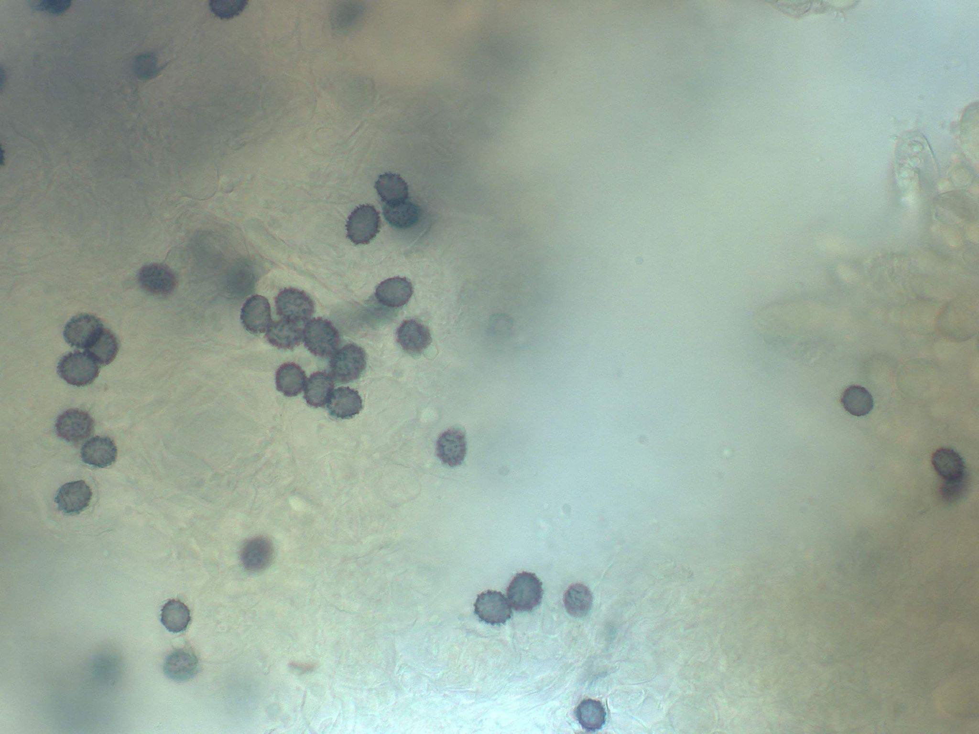
1-10 spores / respiration
On prend 20 000 respirations / jour

Slide 4
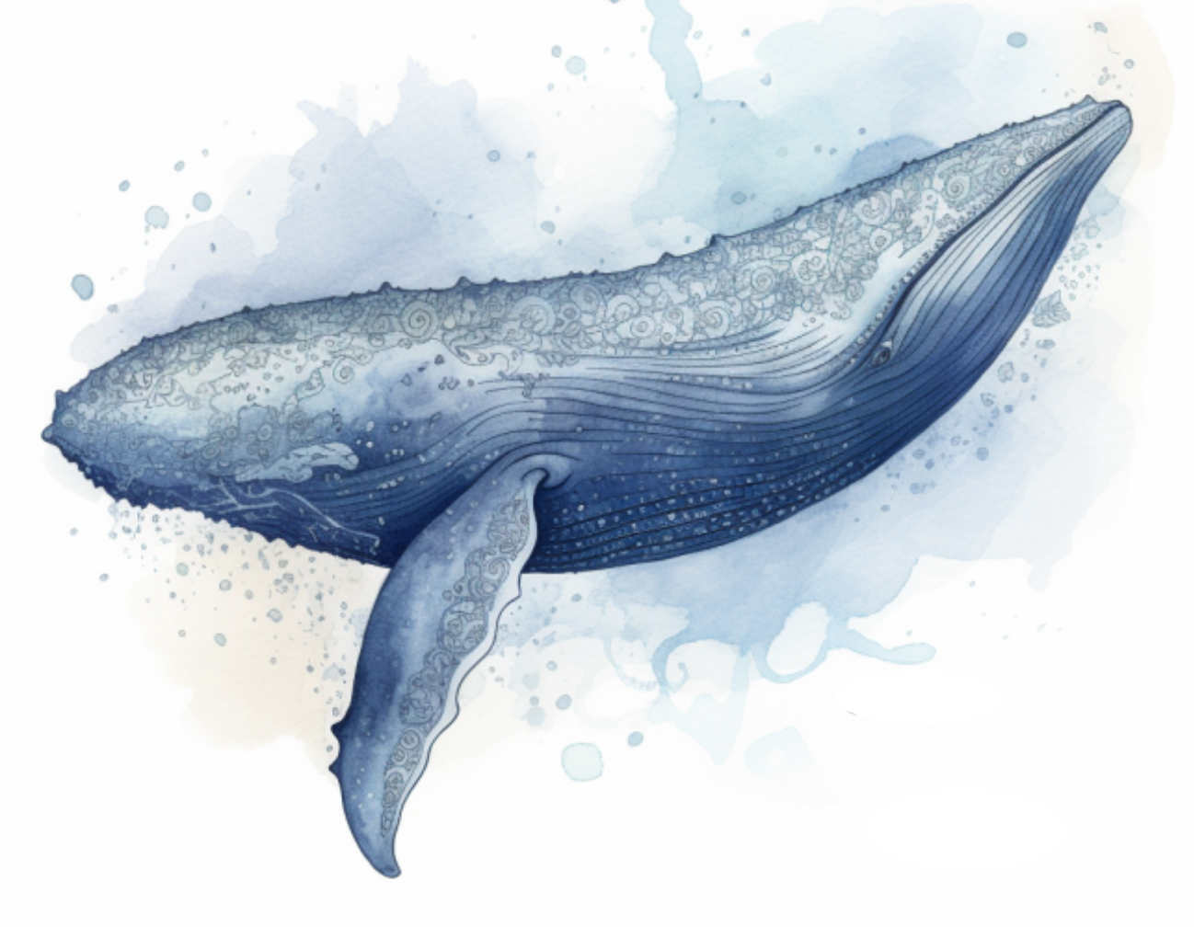
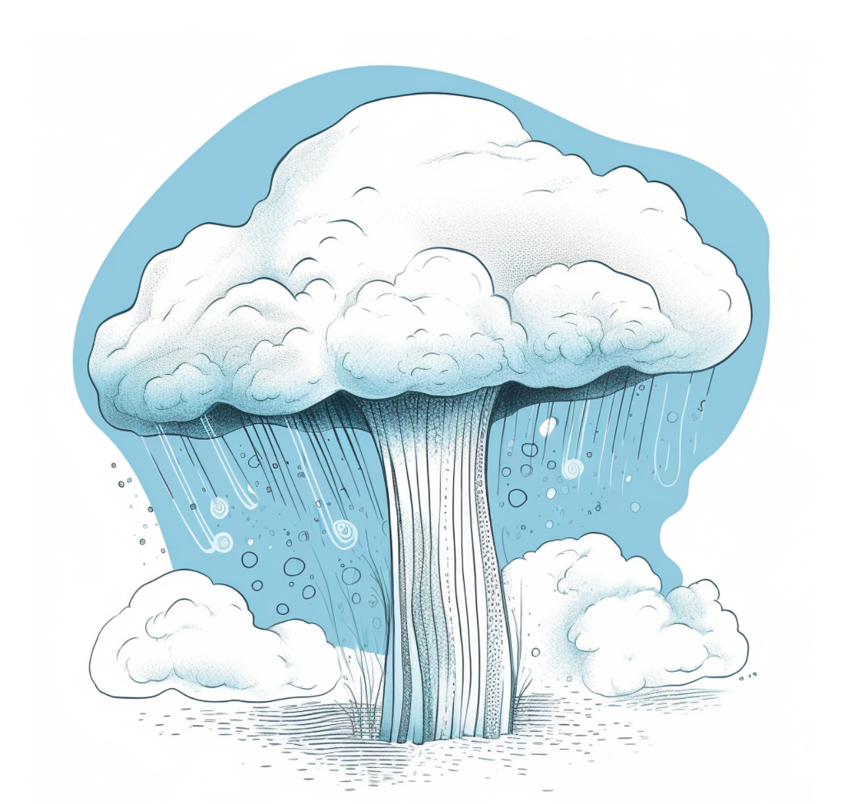
Je suis égal, chaque année, au poids de 500.000 baleines bleues flottants dans l'atmosphère terrestre - soit 50 mégatonnes
J'influence la météo en amorçant la formation des gouttes d'eau et des cristaux de glace qui forment les nuages, les flocons de neige, le grésil et la grêle

Slide 5
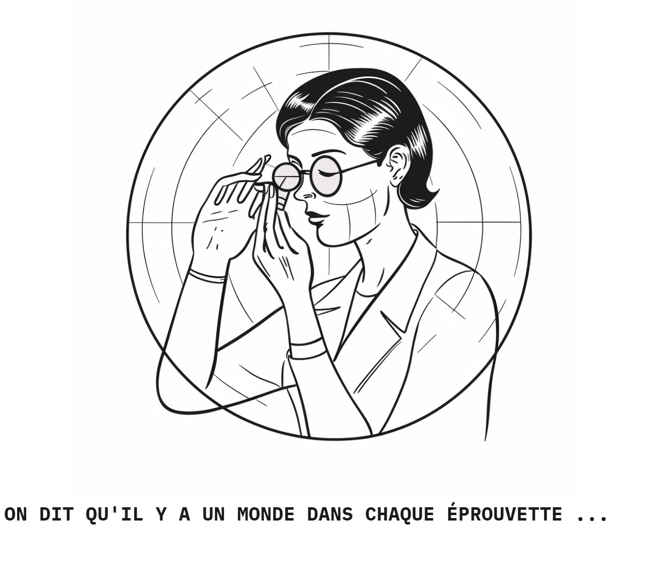

Slide 6
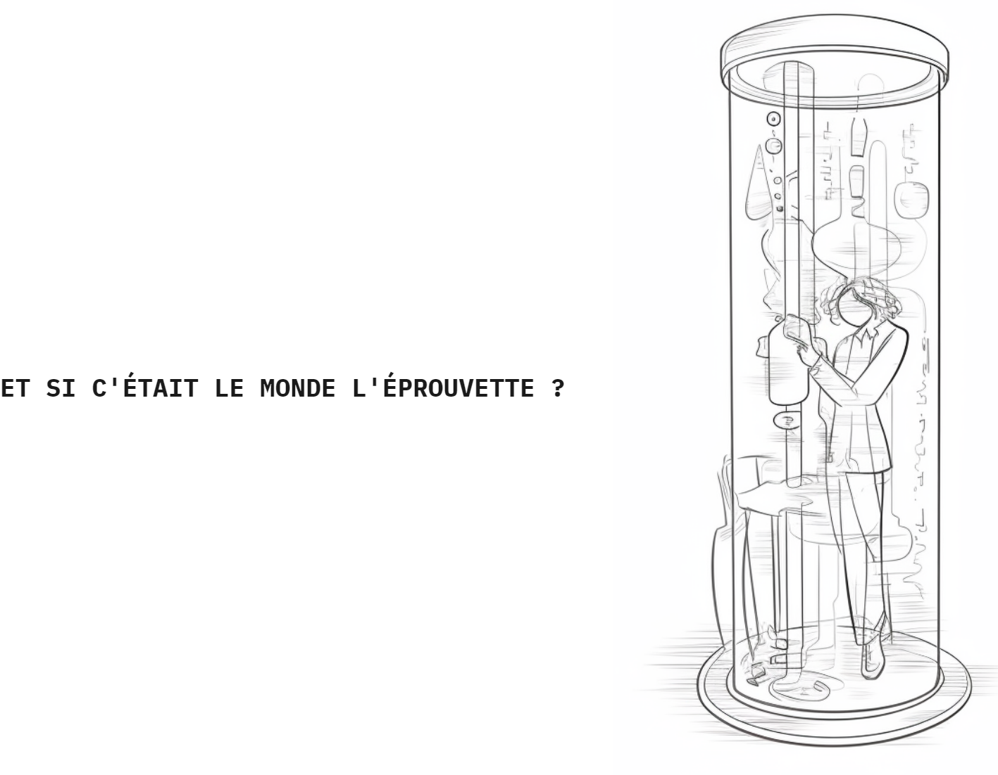

Slide 7
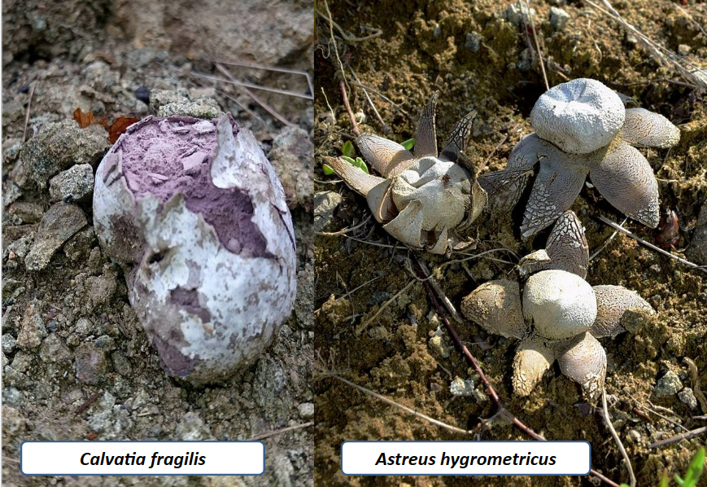
Fungi: que sont-ils ?
Notes:
en violet à gauche , all is spores

Slide 8
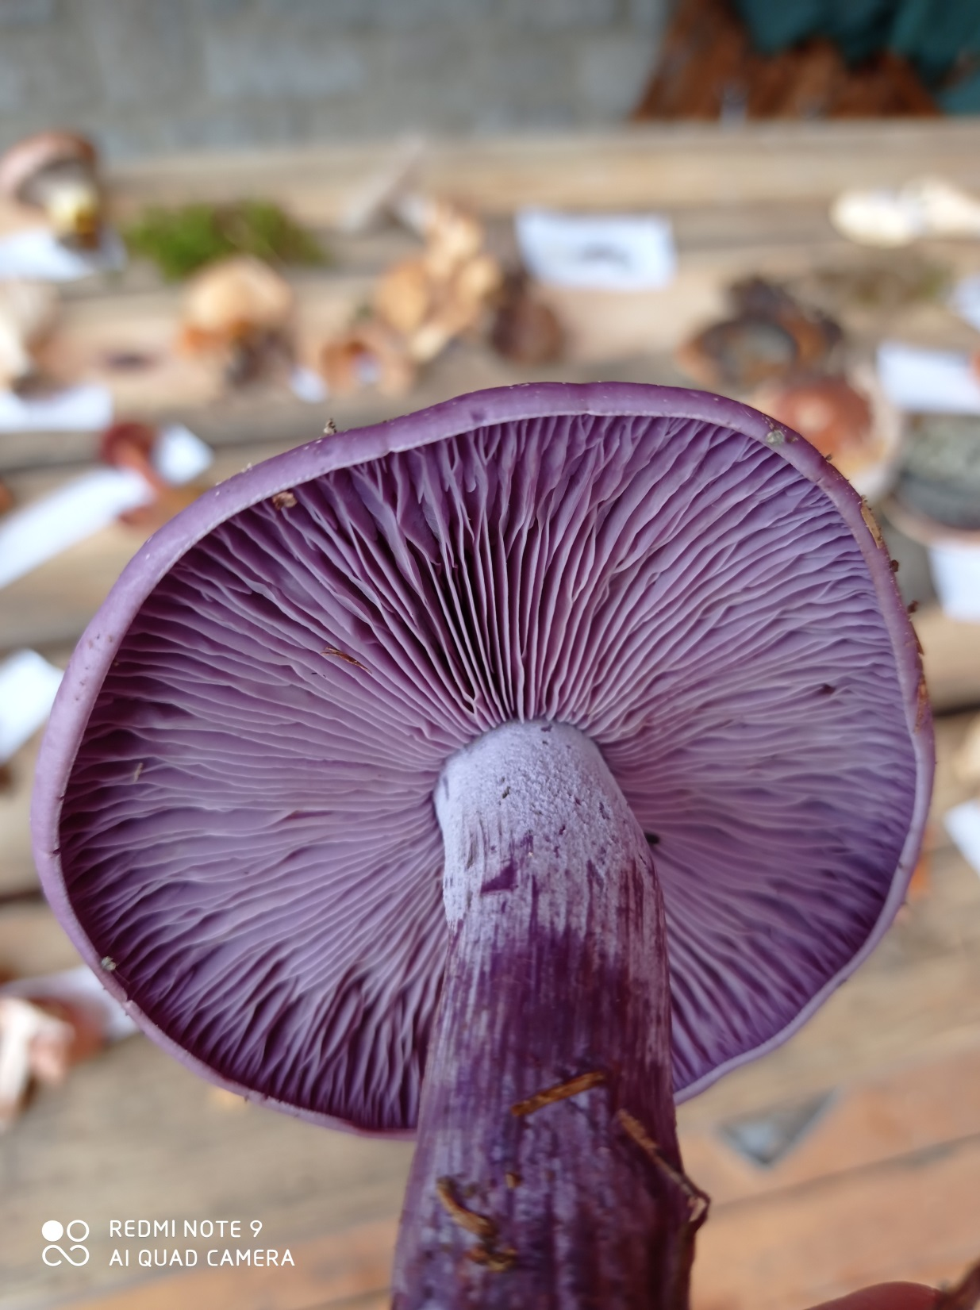

?
a) plante
b) animal
c) bactérie
d) autre chose ?
Notes:
2011 UK survey -state of knowledge of fungi , kids age 14 ; 175 kids ; 160 said animals ; 3 “something else”

Slide 9
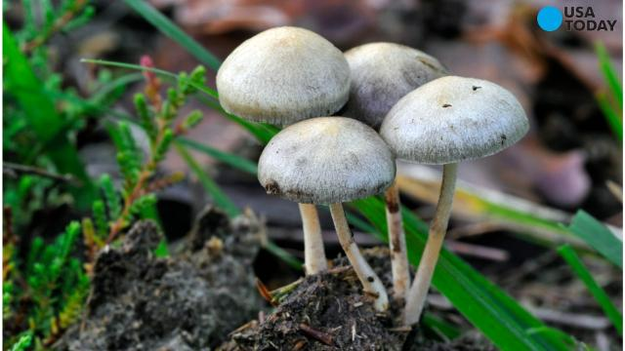
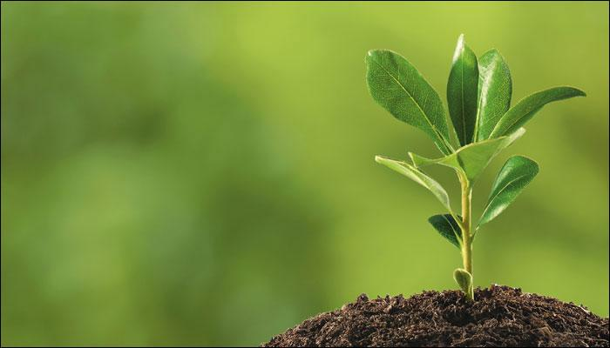
160

Slide 10
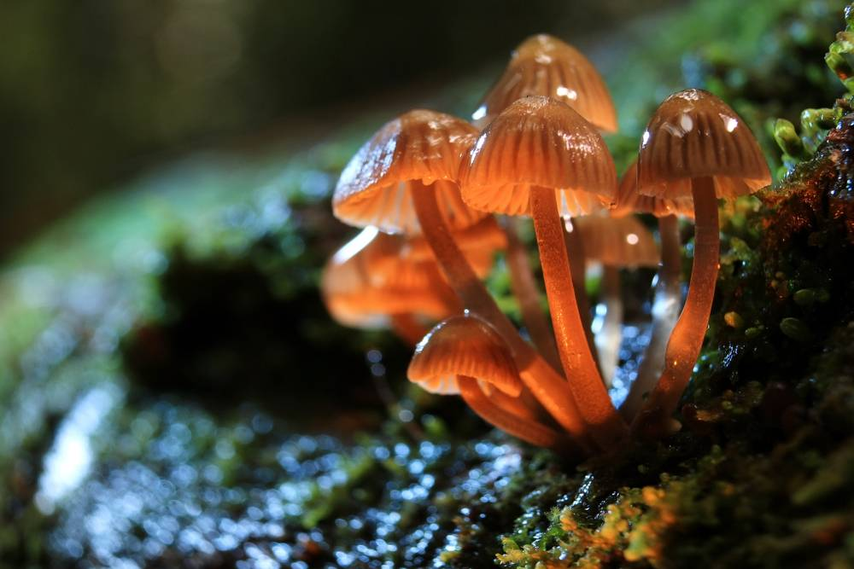
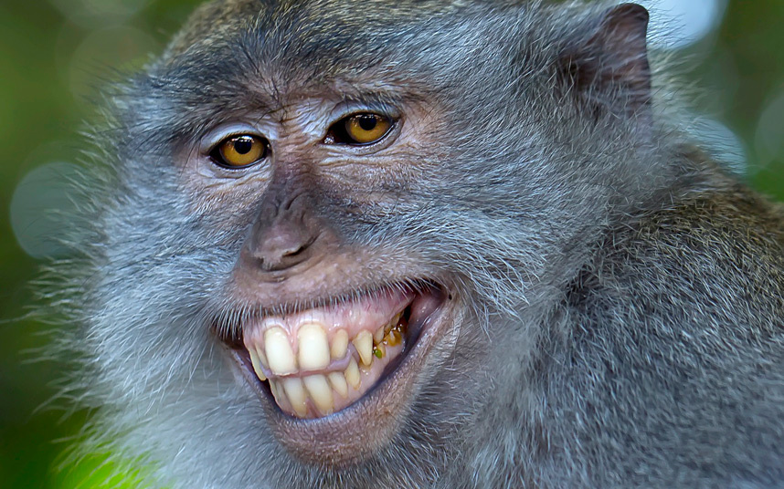
CHIMIQUEMENT les fungi sont proches des animaux
10

Slide 11
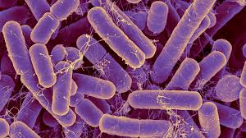
3

Slide 12
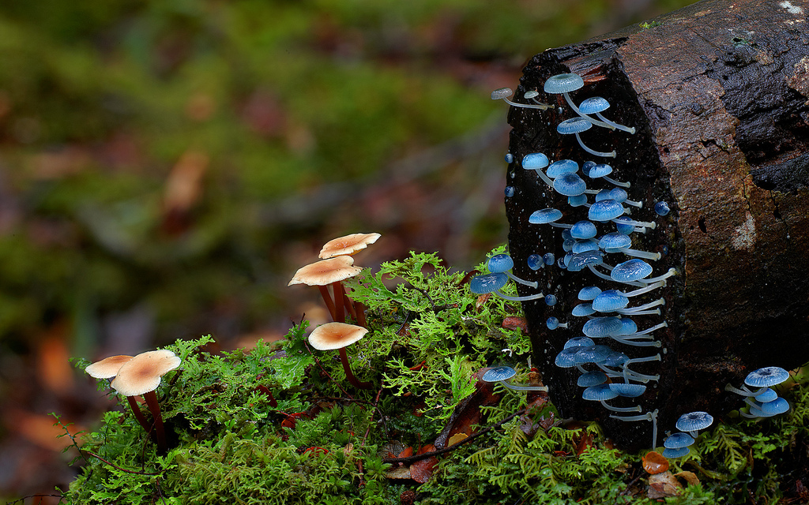
Les fungi sont un règne à part entière !

Slide 13
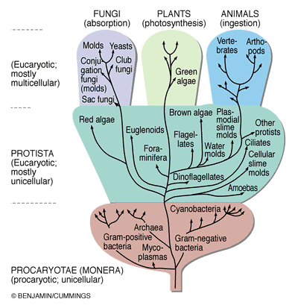
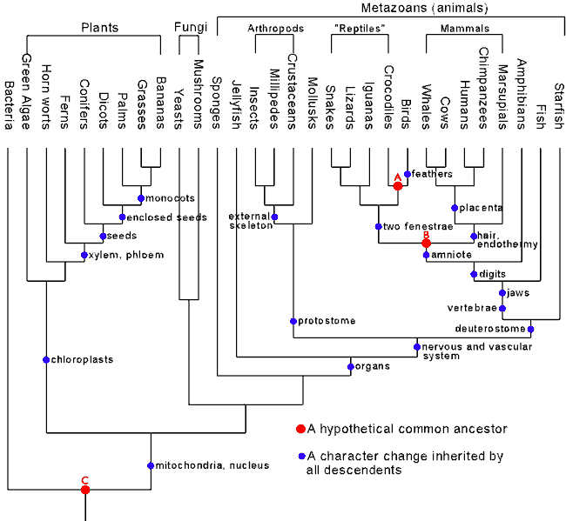
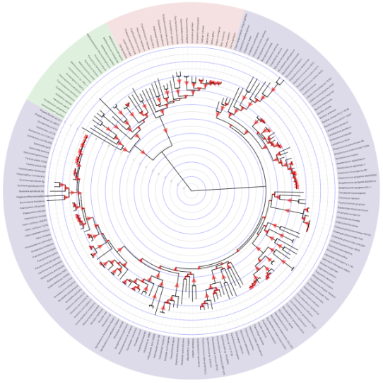
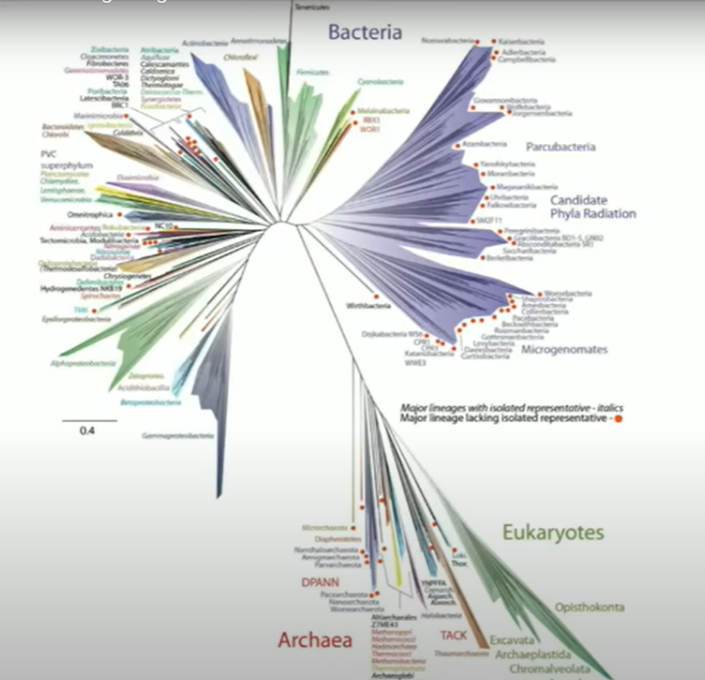
Le règne des FUNGI

Slide 14
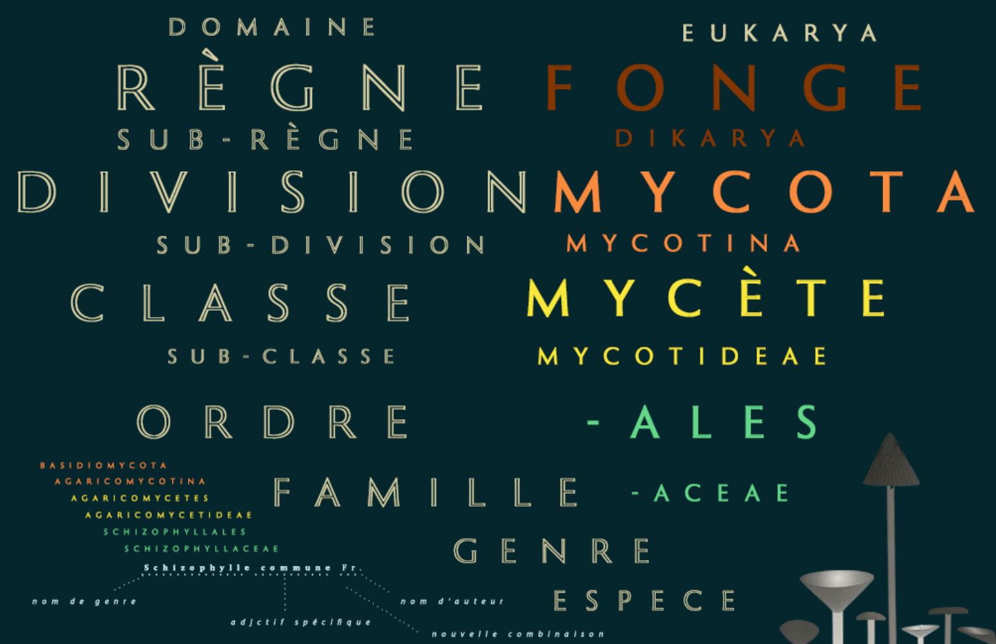
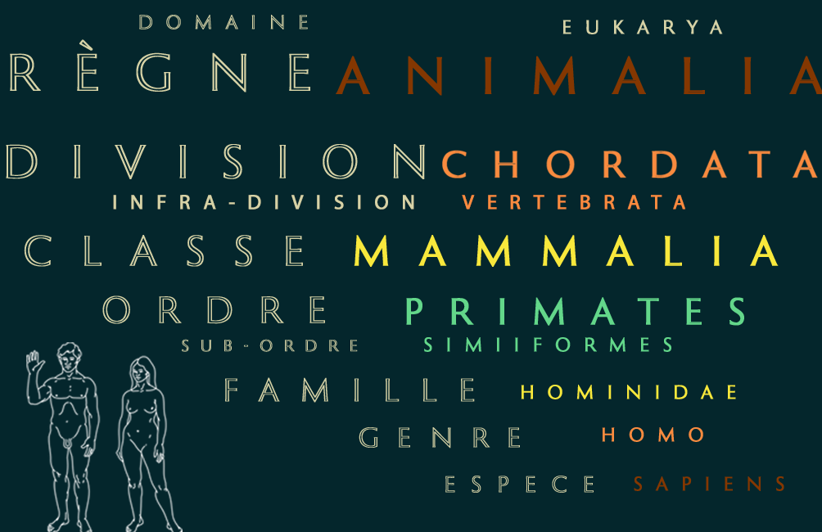

Slide 16
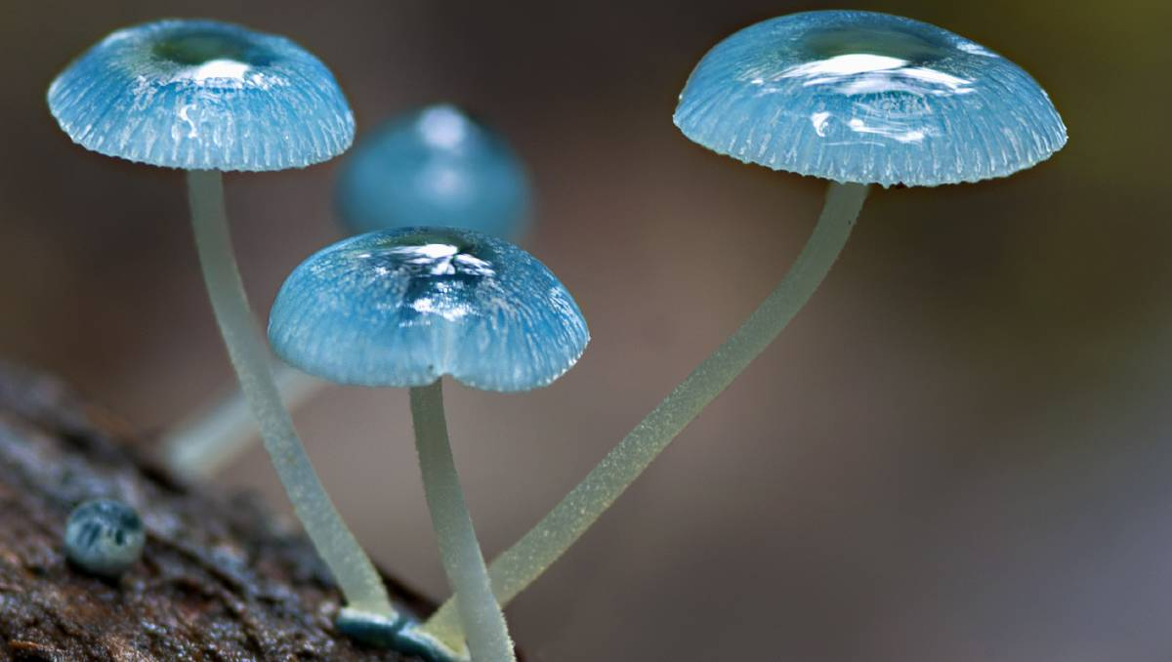
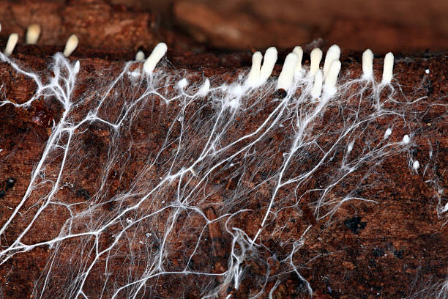
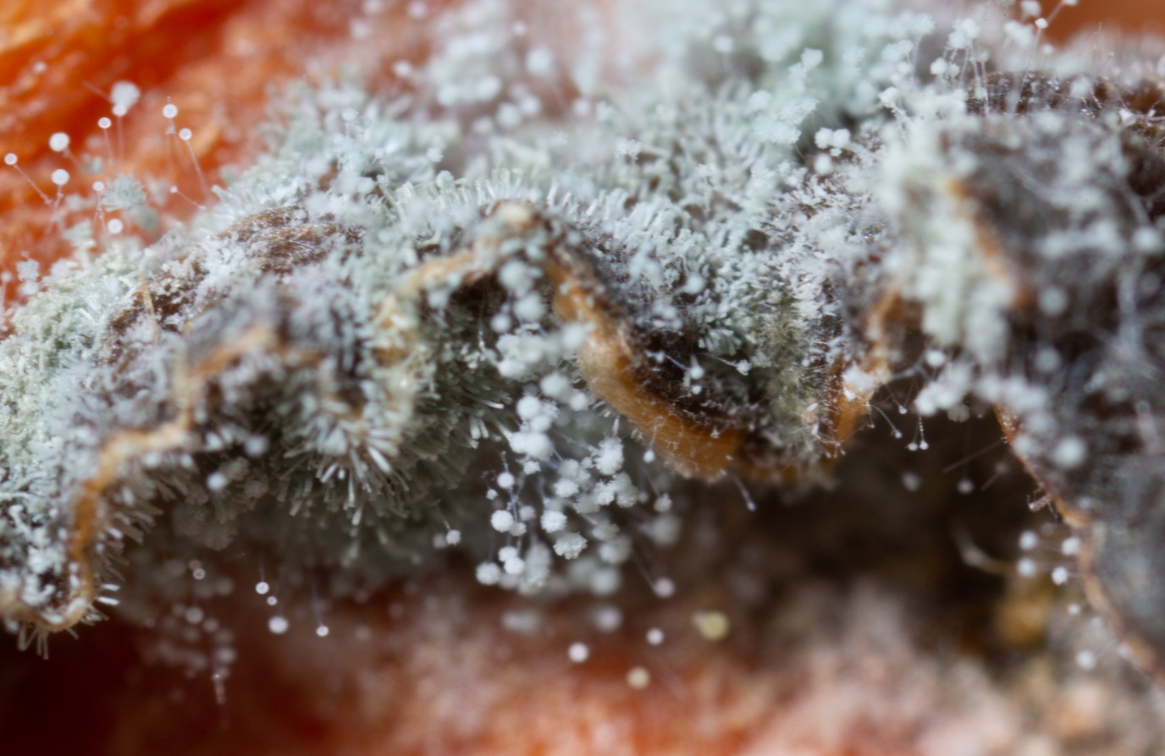
CHAMPIGNONS
FUNGI
Notes:
les champignons: un “groupe” différent des fungi qui les mets à part d’autres ; groupe = significatif, la distinction étant leur visibilité (les levures invisibles) ; corps macroscopiques

Slide 17
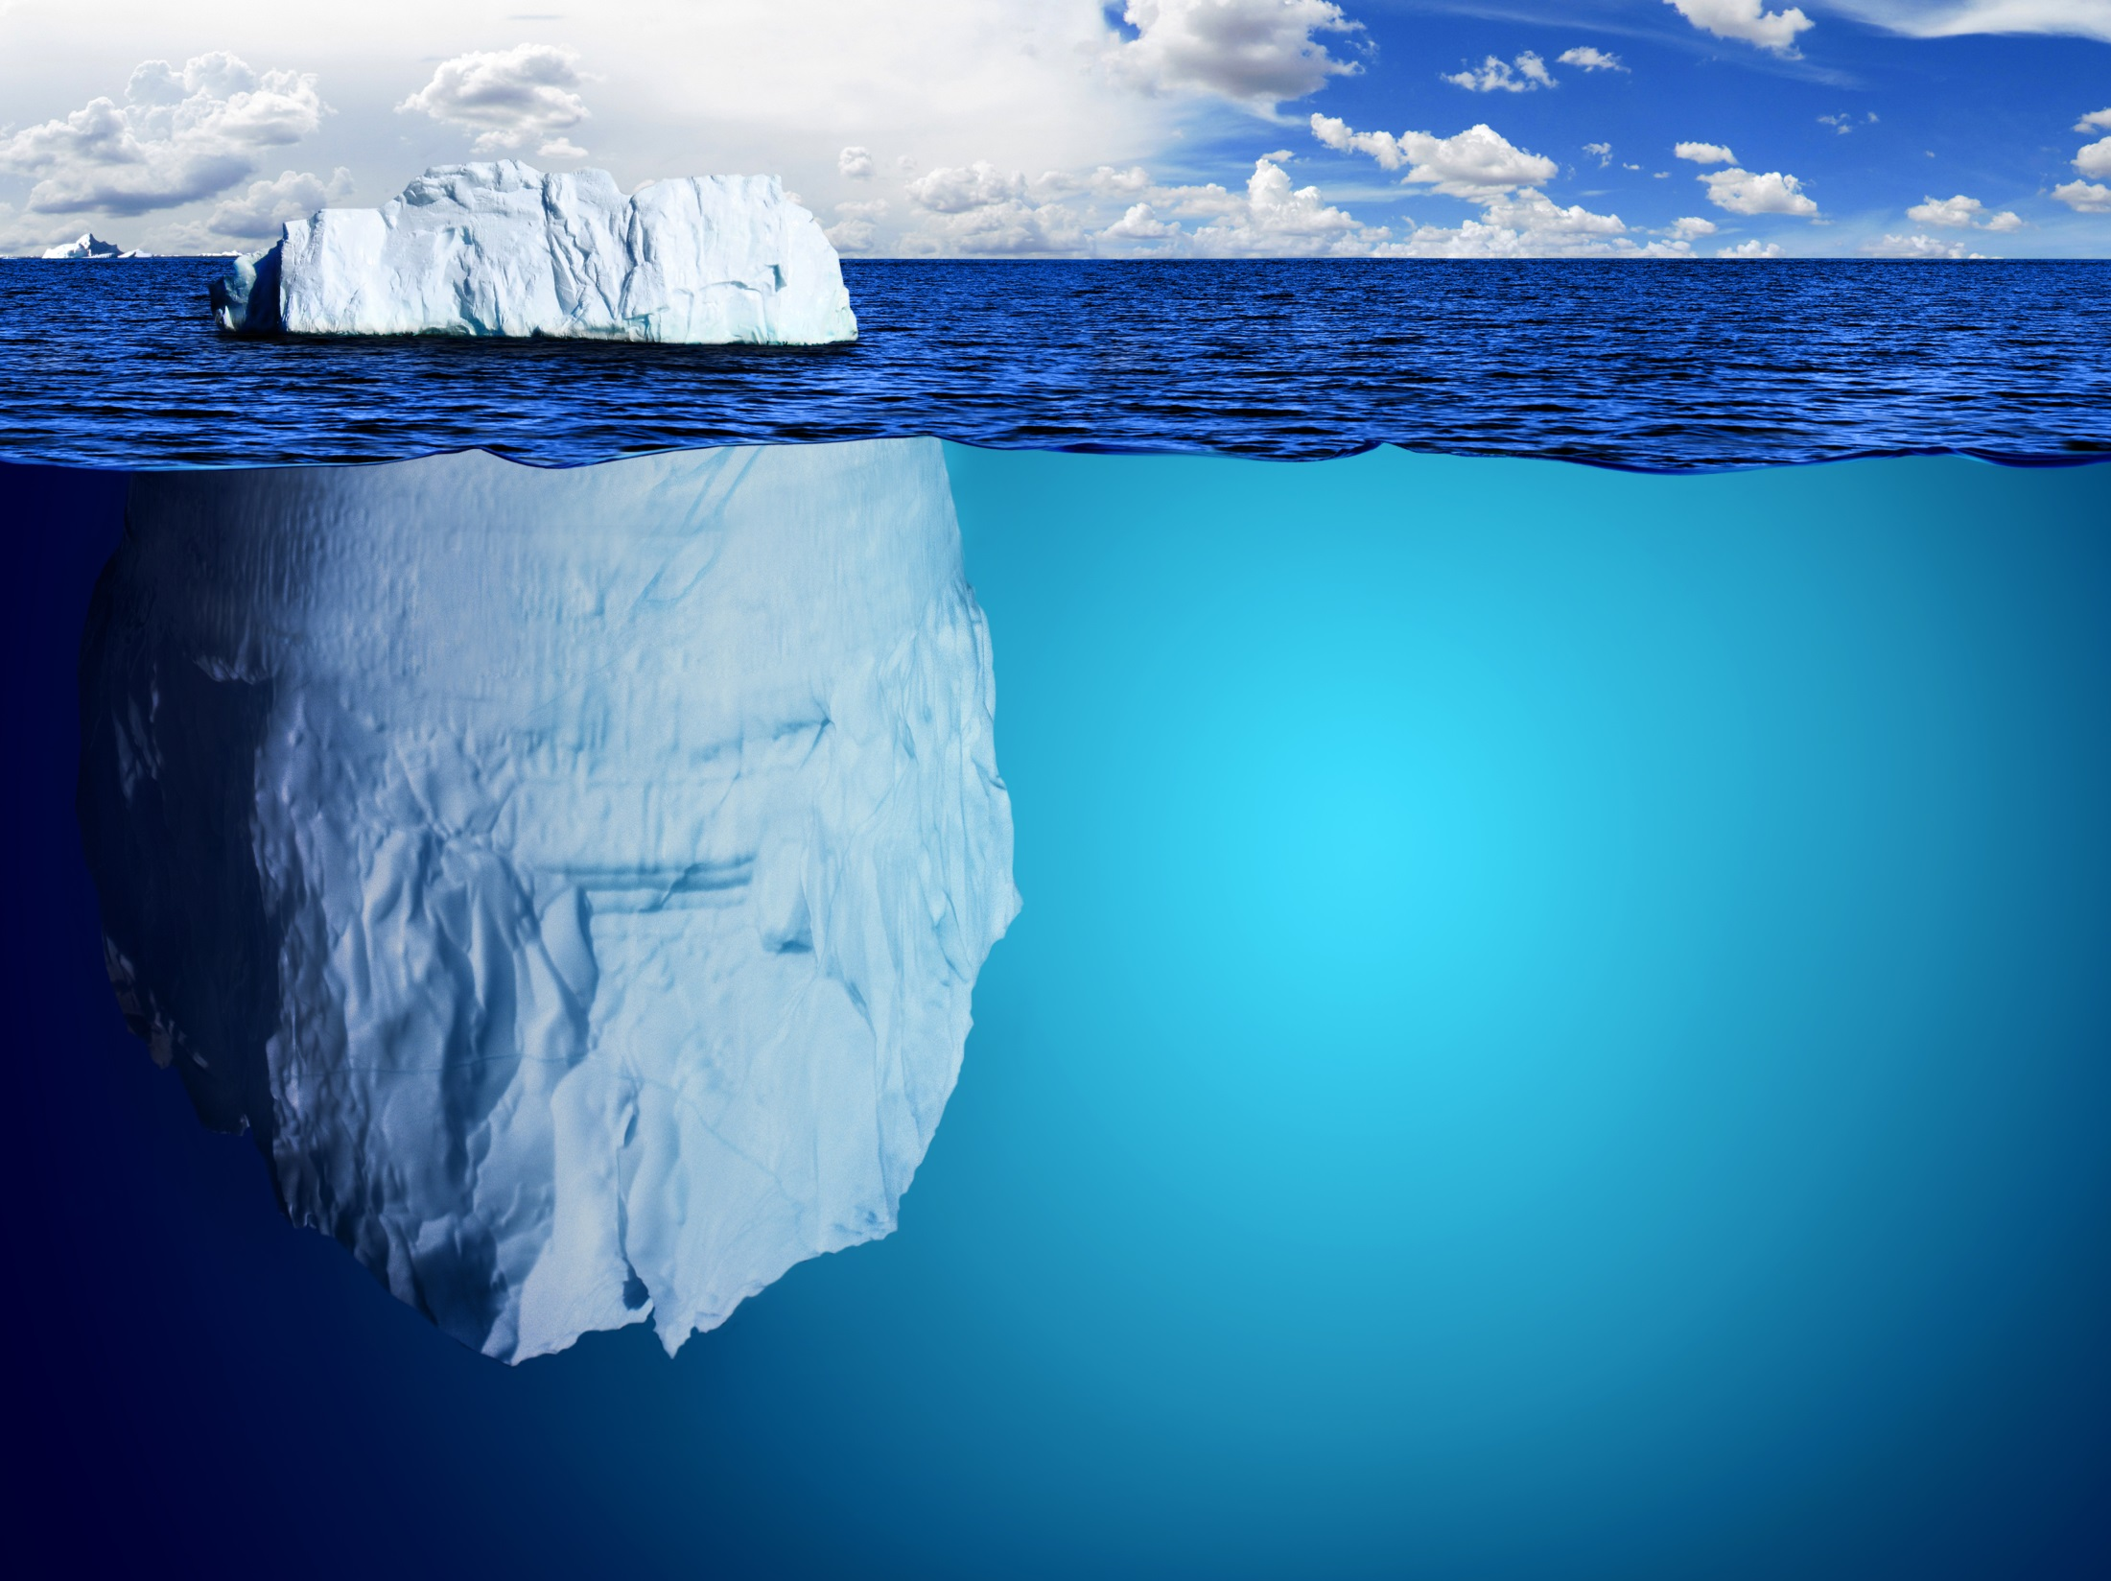
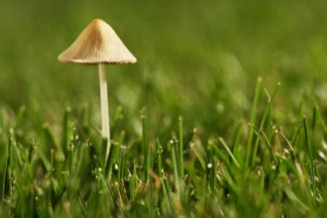
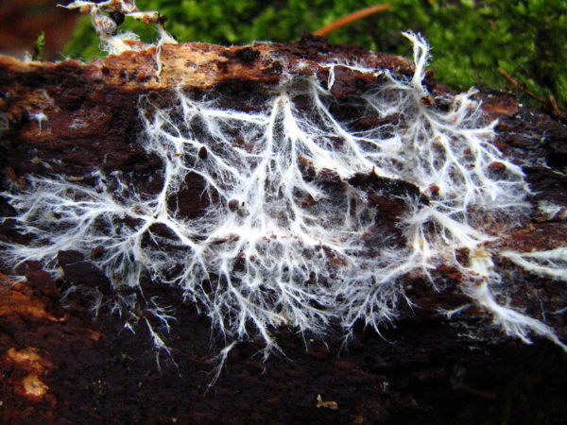
PARTIE HAUTE : partie FRUCTIFÈRE ou reproductive
PARTIE BASSE : partie VÉGÉTATIVE
Notes:
au niveau microscopique : il apparait fragile mais pas du tout

Slide 18
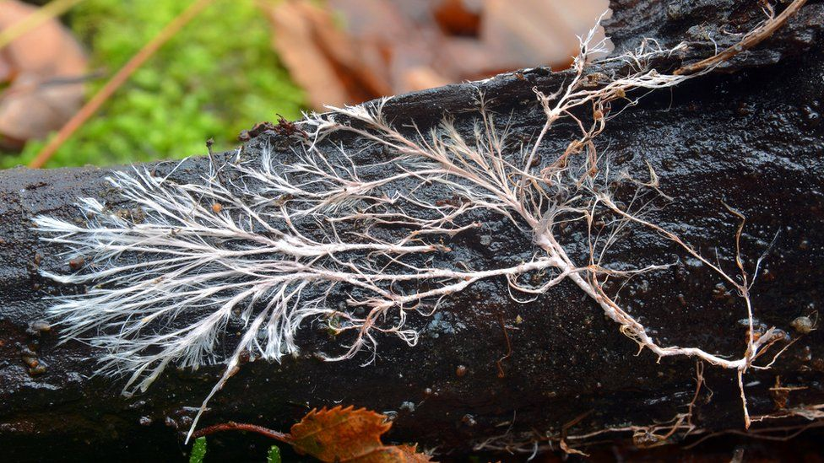
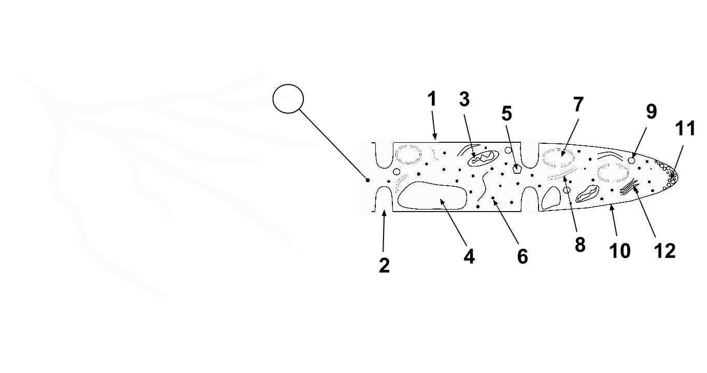
Hyphe
Notes:
“hyphes” scout exploratrice ; 10 ATM spitzenkroper how is it not exploding ?

Slide 19
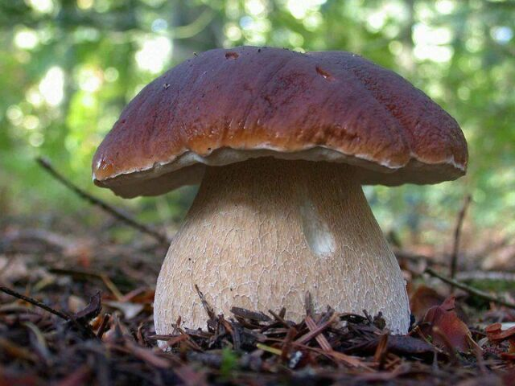
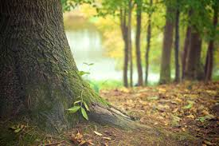

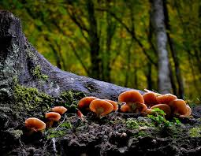
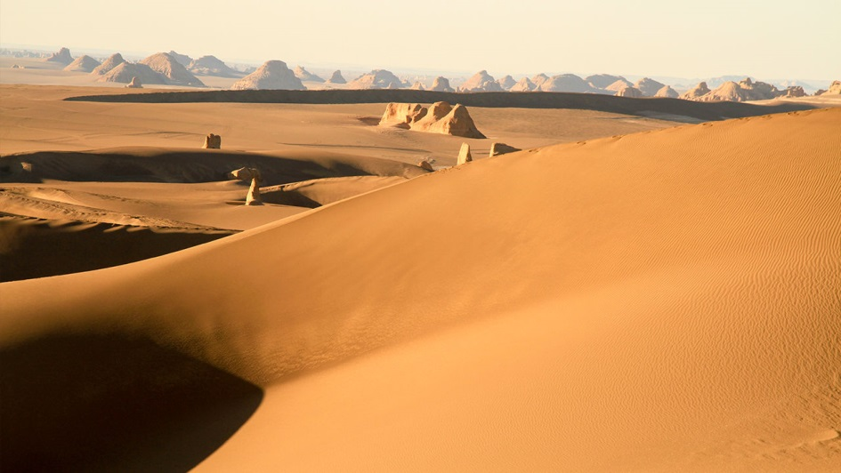

Slide 20
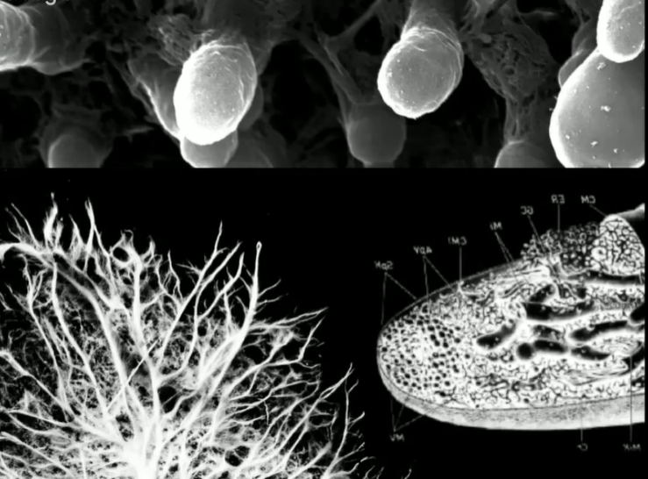
Notes:
“hyphes” scout exploratrice ; 10 ATM spitzenkroper how is it not exploding ?

Slide 21
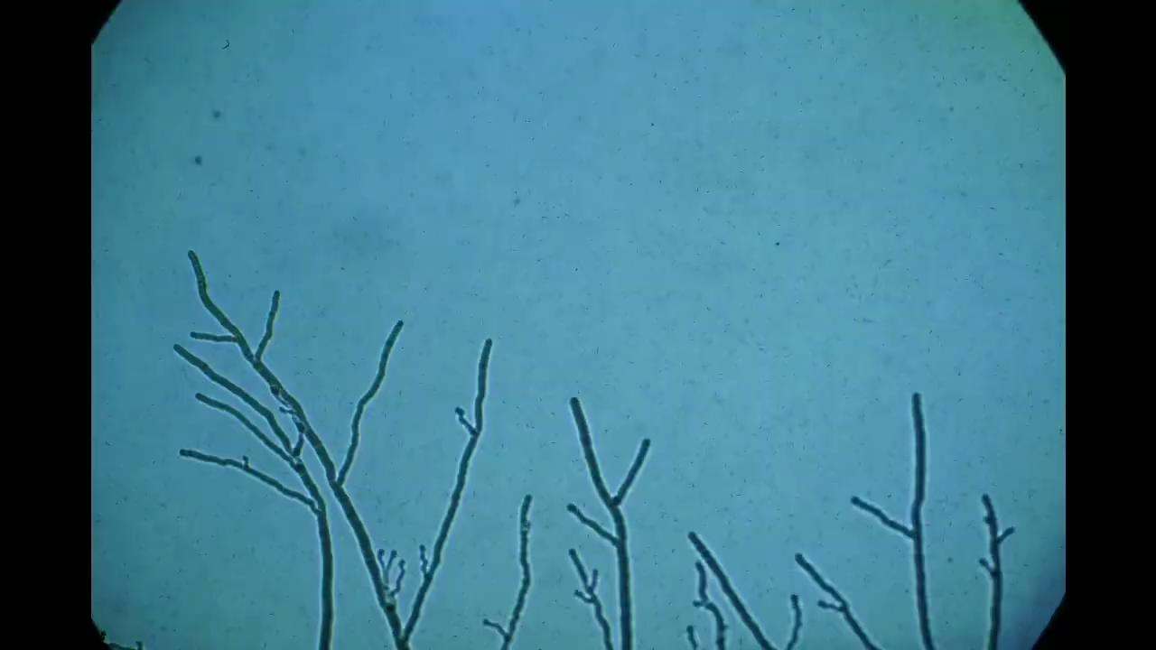

Slide 22
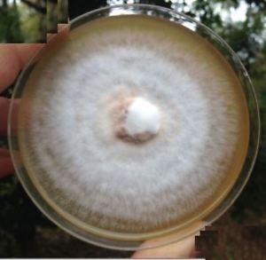
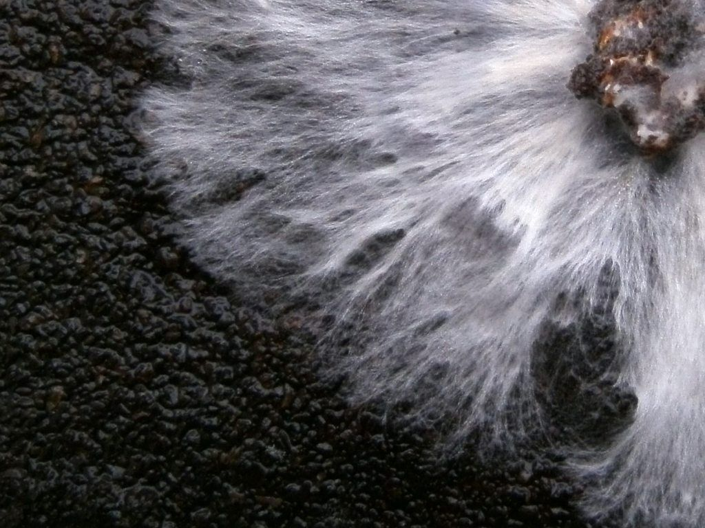
Qu’est-ce qu’on mange ce soir ?
Notes:
en nature , la nourriture n’est pas distribué de manière homogène (hyphes exploratrices/hyphes); au labo, croissance radiale (la nourriture est partout, dispersé de manière homogène, alors on exploite tous on envoie les forces à part égale)

Slide 23
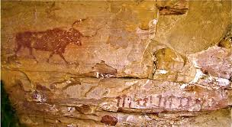
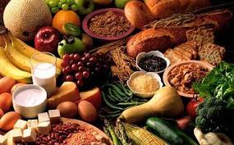
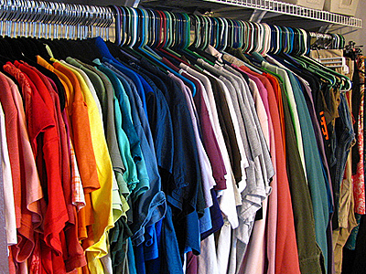
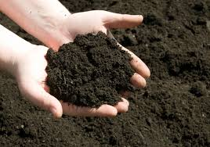
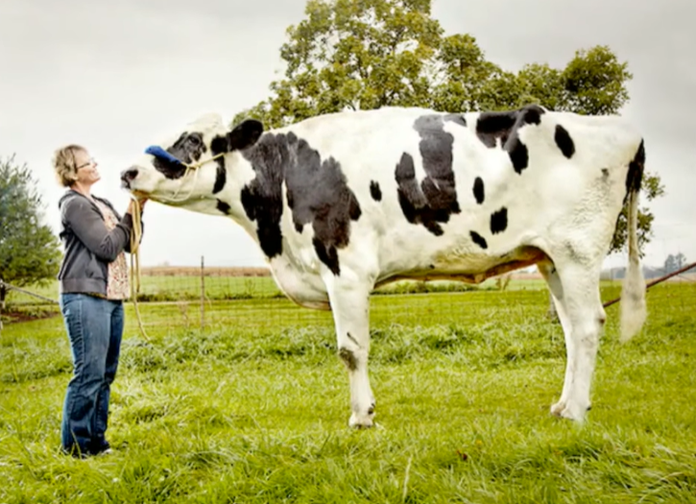
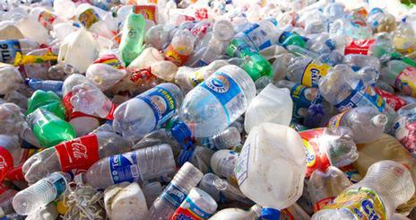
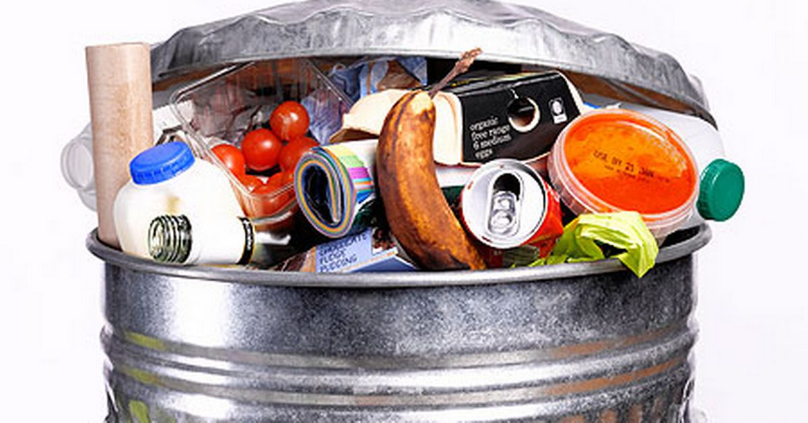
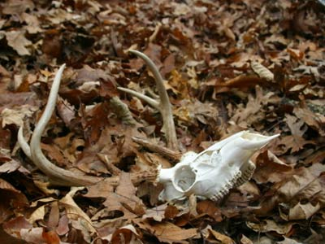
TOUT !
Notes:
matière organique et inorganique ; acide citrique et oxalique , un peu lent… avec l’ingénieurie génétique peut-être sera produit une souche viable à notre échelle de temps

Slide 24
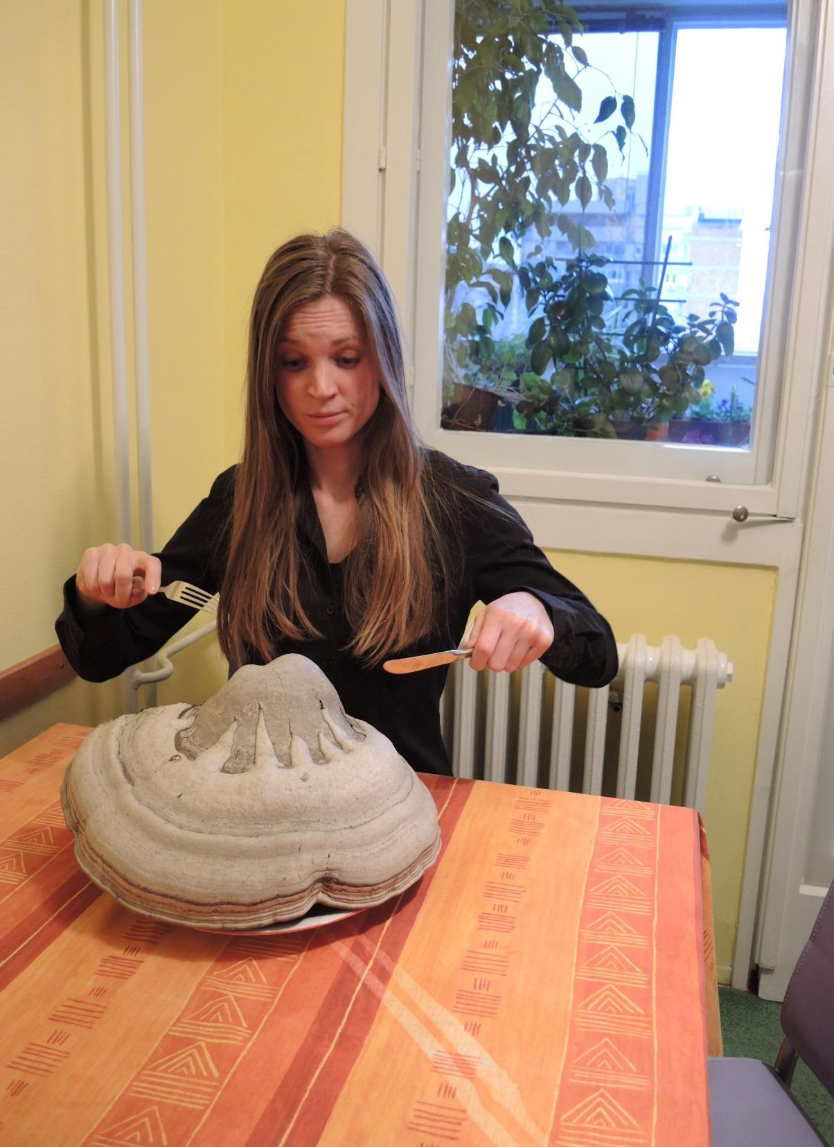
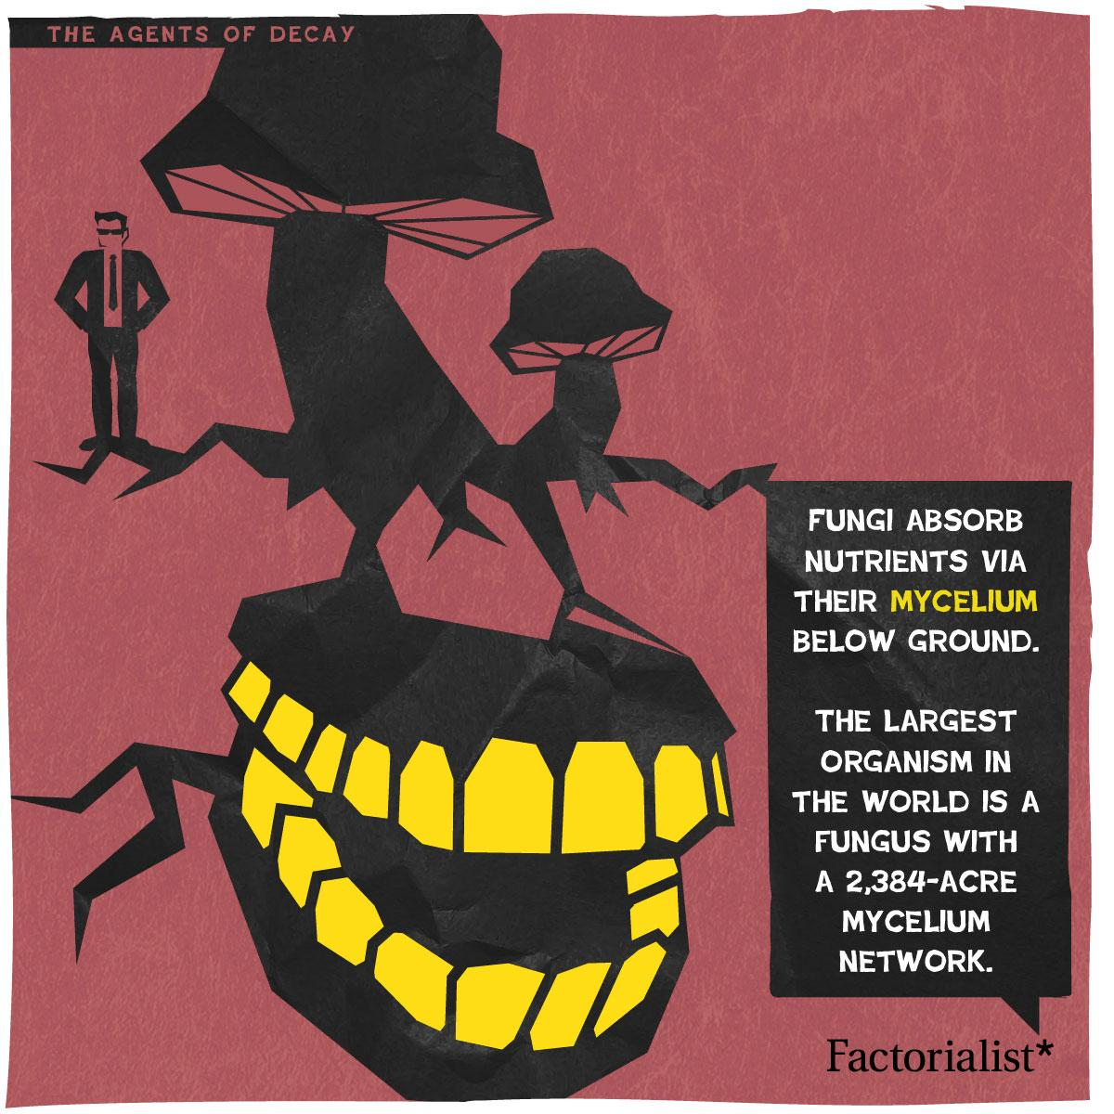
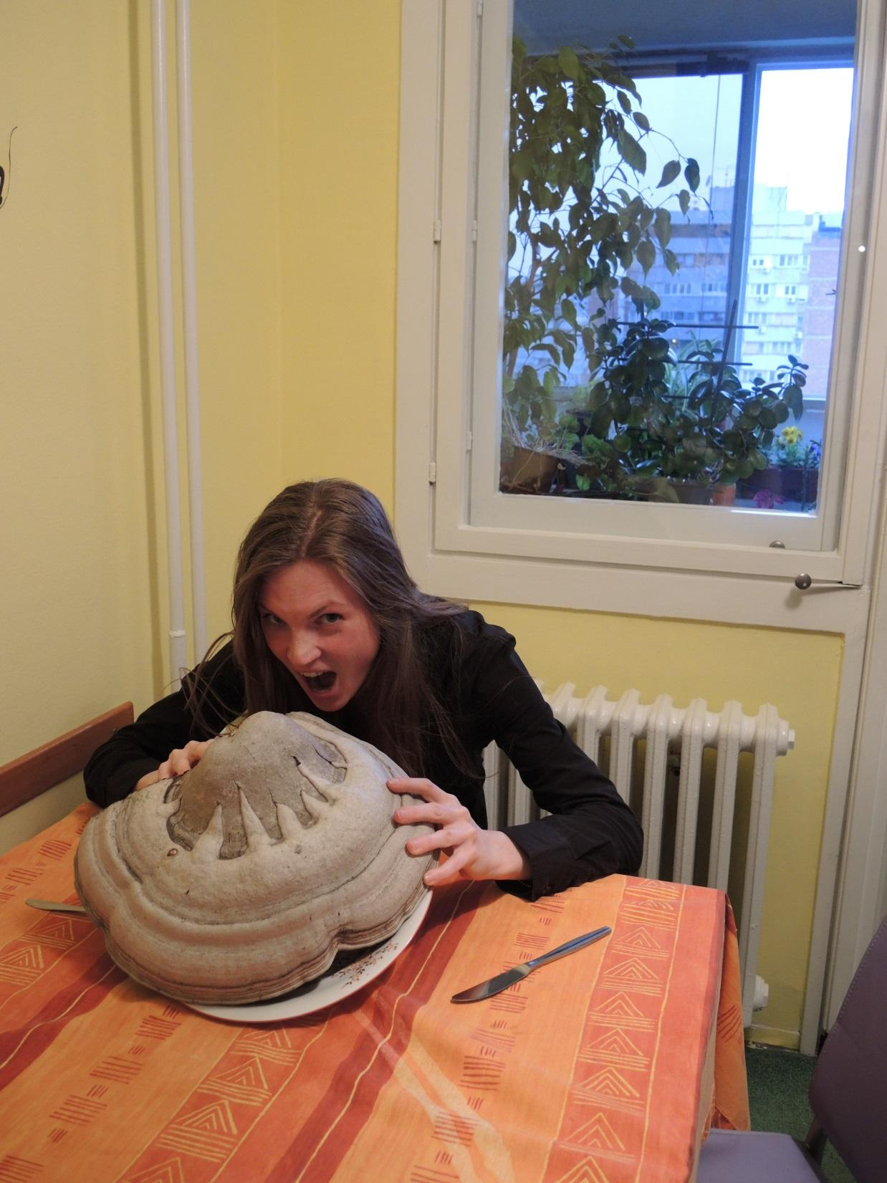
Notes:
ils sont en compétition avec notre nourriture aussi…tu te souviens du dernier que t’as vu dans ton frigo ? Une des grandes raisons du gaspillage alimentaire. . Pas parce qu’on les trouve pas joli et que du coup on les mets à la poubelle mais parce qu’ils produisent des toxines, pas à la surface, mais à l’intérieur du substrat … tu te souviens de la technique de grand-mère? réaction chimico-physique de propagation des toxines dans le substrat ; modly bread for pigs, indirect intoxication of yourself ! les reims et le foi. Persistent fungi , dans le lait , dans la viande , changement de forme mais quand même ///// 9km² 25.000 ha - 2400-9000 ans

Slide 25
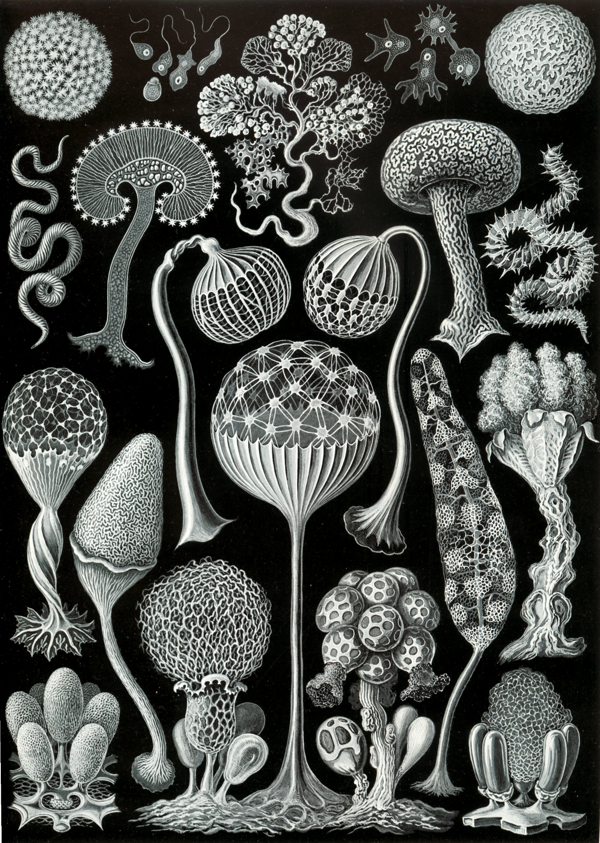
ECOLOGIE
Lifestyles
Mycorhiziens
Saprophytes
Parasites
Endophytes

Slide 26
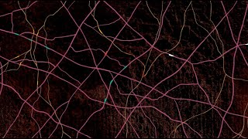
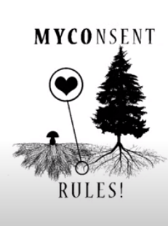
13.12 Gt Co2 / an fixés par les plantes terrestres sont directement alloués aux réseaux mycorhiziens
= ⅓ de nos émissions fossiles
SPUN EARTH
MYCORHIZIENS
Notes:
by the time roots evolved from simple thalli and rhizoids, plants had already been associating with mycorrhiza-forming fungi for some 50 million // 80 % P ,20 % N , Su

Slide 27
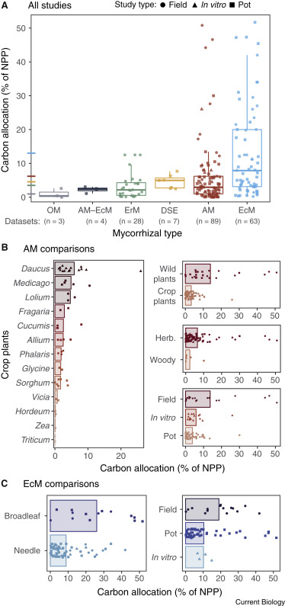


2023 data
Globally, soils contain ∼1500 Gt C — more carbon than in the atmosphere and plant biomass combined — meaning that some 75% of all terrestrial carbon is stored below ground at any one time
Carbon allocation to mycorrhizal fungi averages between 1% and 13% depending on fungal type
Non-mycorrhizal associated plant biomass stores 8-fold less global carbon (29 Gt C) than AM-associated vegetation

Slide 28


Slide 29


Truffle
book: TREES TRUFFLES & BEASTS
Notes:
transformation du C par les petits mamifères // scarabées … les ramène au sol … vitamin D in winter or nocturnal

Slide 30

Cantharellus

Slide 31


ECTOMYCO + MONOTROPOID
Boletus

Slide 32

2. Saprophytes

Slide 33
2. Saprophytes
Paresseux
(champignons)
Laborieux
(pleurotes, shiitaké)
Notes:
orchidées !

Slide 34

What is the food for a Hard Worker species?
Cellulose
Lignin
&

Slide 35


Pourriture brune ou cubique
* Décomposition uniquement de la cellulose, ce qui laisse des cubes de lignines comme structures résiduelles - denses mais stables qui agissent comme des éponges absorbantes dans les sols
i.e., les cavités résiduelles sont des habitats privilégiés pour divers oiseaux (picinae), les ours, les campagnols, les écureuils, sans parler de la microfaune des sols (ou de la canopée ! )
* Diminution du volume occupé par le bois
i.e., en alaska du sud-est ⅓ des vieilles forêts / an

Slide 36


Straw
Sawdust

Slide 37


Corn stalks
Corncobs

Slide 38


Hay
Branches

Slide 39


Paper
Brewery spent grain

Slide 40



Reproduction
Phallus impudicus

Slide 41




ASCO - mycète BASIDIO - mycète
* taille basale d’une spore, quoique très variable : 10 microns
* en 24 h , un champignon libère des milliards de spores
Il m’arrive d’avoir des accélérations fulgurantes qui exerce mille fois la force de la gravité , soit 10.000 x plus qu'une navette spatiale directement après le lancement,et ma vitesse peut atteindre, au plus, des centaines de kilomètres par heure, soit un des mouvements les plus rapide créé par un organisme vivant
Notes:
gouttes et spores artificiels x10 taille réel

Slide 42
Sexual reproduction
Asexual reproduction
Spores
Fragmentation
Spores
Basidiospore
Budding
Fission
Oospore
Ascospore
Zygospore

Slide 43

Chapeau
Pied

Slide 44



Slide 45


Slide 46


100 000 spores per cubic meter per hour
Many basidiospores are allergenic!

Slide 47



Slide 48


Slide 49


Slide 50


Slide 51



Slide 52


Estimated number of species 1.5 M
10 % is scientifically described and named
20 % of the total number are macromycetes
2000 varieties are edible
25 species are widely accepted as food

Slide 53





Cultivateurs de champignons
termitomycetes 10 My
leaf cutter ants - 60 My

Slide 54

World market of chanterelles in 2001 1.5M US dollars
USA
2M kg per year = 41M US dollars
(year 2000)
French and Italian rural economy relies on wild mushrooms

Slide 55




http://mushroaming.com/Mushroom_Markets

Slide 56


Cordyceps sinensis
Summer grass
Winter worm
Notes:
TIBET chenilles // fourmis en Afrique // printemps 2022 : 1 g = 20-40 $ plus cher que la truffe … i.e., Cordyceps militaris peut-être cultivé, moins onéreux

Slide 57

3-5 £ per piece
1000 £ per season
“spore money”

Slide 58

2000 CNY (255 eur) for 1 kg (1998)
35 000 CNY (4457 eur) for 1 kg (2008)
8.5 % of Tibetan GDP (more than industry and mining sector combined)

Slide 59

Why producing mushrooms?
Valuable source of proteins, amino-acids, vitamins
Abundant and cheap waste materials can be used as compost
Mushrooms have medicinal importance
Demand is higher than the offer
It gives people a job and dignity
Some people have repulsion toward wild mushrooms

Slide 60
Annual production in 1983 was 900 000 tons, and the growth rate is 10 % per year
1997 annual production was 6.1M kg, while in 2002 it was 12.2M kg (double in 5 years)
Currently, annual production is more than 12M kg or 2g of fresh mushrooms per capita
600M kg of waste from agriculture, agro-industry, forestry can produce 360M kg of fresh mushrooms or 60 kg per capita per year
In 1994 the total value of world production of mushrooms exceeded 14x10⁹ = coffee production
The world outputs of edible mushrooms have increased dynamically year by year, varying from 10.5 million tons in 2016 to 11.8 million tons in 2019, with an increase of around 57% over the last 10 years [32]. It is important to highlight that the worldwide market for edible mushrooms in 2019 was USD 16.9 billion in 2019, whereas it is anticipated to reach USD 19.04 billion by 2026 [33]. China is the largest manufacturer of edible mushrooms in the world, and its production is still on the rise [34,35,36,37].

Slide 61

Global production, 2007
Canada
2 %
Japan
2 %
USA
11 %
Other
8 %
EU
29 %
China
48 %

Slide 62

Mushrooms: Global exports, 2008
Metric tons
EU
2 %
India
4 %
All other
3 %
Indonesia
4 %
USA and Russia are the largest imports of canned mushrooms: 22 and 21 %, respectively
China
87 %

Slide 63

Mushrooms: Global consumption, 2007
Metric tons
Japan 2%, Russia 2 %
All other
11 %
Canada
3 %
US
14 %
China
38 %
EU
31 %

Slide 64


Slide 65


Slide 66
















R&D
Myco-Packaging & Plastics
Myco-Construction
Myco - acoustique & Myco - informatique
Myco-Cuir

Slide 67


Slide 68


Slide 69





Slide 70



LICHEN
black melanin
green algae
red iron oxides (byproducts)
Nitrogen fixer in desert ecologies
50 % of forest soil N from decomposed lichen

Slide 71




Sentinelle fongique - 8m de long - 700 million d’année de durée de vie
= 2 x plus long que le genre HOMOS
PROTOTAXITES
GEOMYCOLOGY

Slide 72




botisia - first tree genus
haitat et conditions similaires
les insetes

Slide 73

Ballistospores
So a mushroom fires the spores away from the vertical gill — but not so far that they fly into the next gill over. The speed is not that fast — less than 10 miles per hour — and the distance is usually just a few hundred microns before air friction slows down the microscopic spores. But the acceleration is explosive, exerting thousands of times the force of gravity. At the same time they are traveling away from the gills gravity pulls them down and the spores catch a ride on air currents to spawn into new mushrooms elsewhere.
The energy for propelling the spores turns out to come from the surface tension of water — the forces that cause a drop of water to roll up into a bead on a water-repellent surface.
100,000 frames a second, pas assez rapide … jusqu’au polystyrène ; la coalescence qui génère le bounce dure moins d’un millième de seconde, suffisant pour être étudié

Slide 74


Slide 75


Slide 76

Madurella mycetomatis
3. PARASITES

Slide 77


Slide 78


Slide 79

4. ENDOYPHYTES
FUNGAL LOOP HYPOTHESIS ; in dessert ecologies

